Slide 1
PQ调试的基本步骤

Slide 2
一、色温
色温主要动到的是GAMA和工厂菜单的RGB值：
1，将工厂亮度，对比度，颜色浓度，R-GAIN,G-GAIN,B-GAIN,R-OFFSET, G-OFFSET, B-OFFSET等值全部还原成128基准值.因为这些值都会对色温会有影响，先从GAMMA上调整色温。一般都是新建一组屏参数，都默认中间值。
注：一般调都切到HDMI通道调，数字信号调起来比较准。

Slide 3
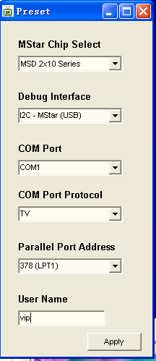
如何设置DEBUG工具：
新版工具使用I2C通信，首先设置权限，在HELP/PRE-SETTING，打开如下图菜单

Slide 4
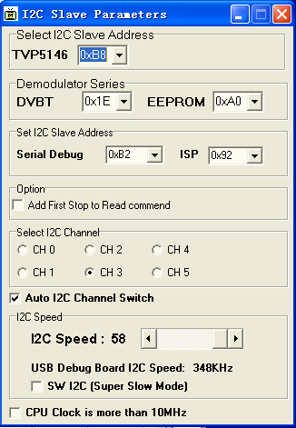
输入vip 然后设置I2C ，路径I2C/SET I2C按如下图设置。

Slide 5
为了避免打印信息干扰，那样数据就不会有错，连接后要停掉程序，点一下那个STOP如下图。
使用DEBUG工具开始拉GAMMA，从debug工具上选择VIEW-→Direct video Adjustment打开调整GAMMA的窗口，如下图：

Slide 6
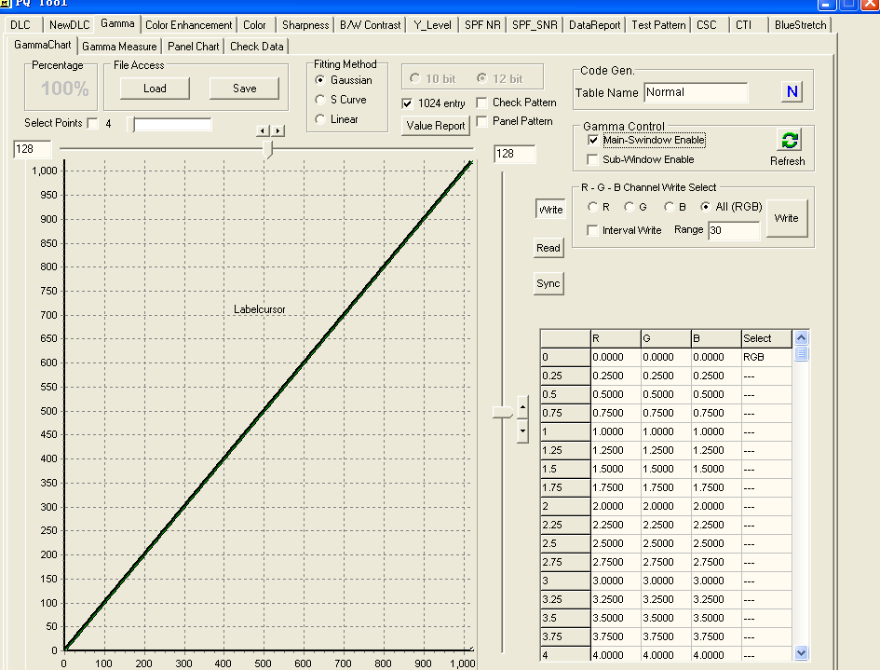

Slide 7
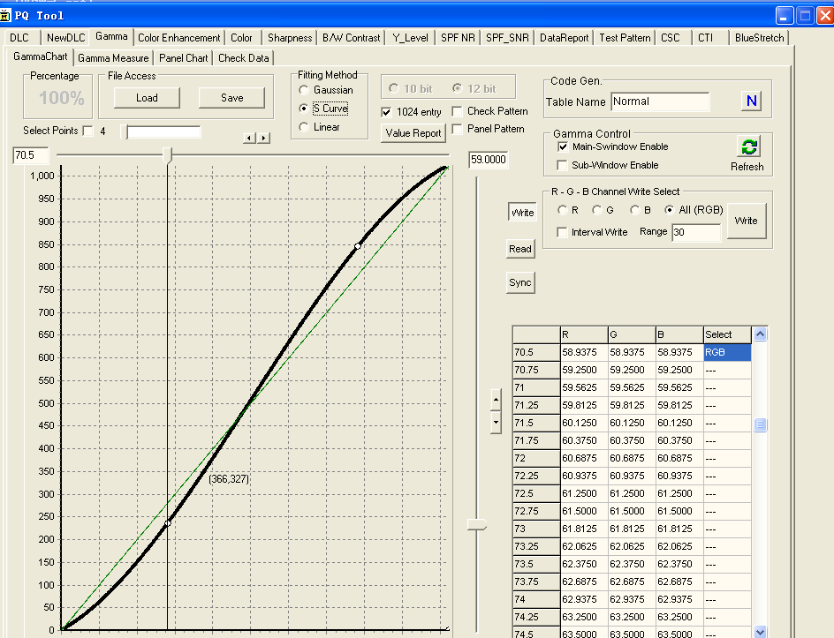
调整GAMA曲线，一般走S形，走S形的好处，亮阶更亮，暗阶更暗。

Slide 8
如果客户要求色温为9300，如果这个屏的色温刚好在9300附近,如果整个屏的色温稍大于9300，可以考虑把对比度提起来一点，把屏亮度做高，也可以调整减少B-GAIN，把色温做下来。如果这个屏的色温小于9300，可以把GAMMA曲线的蓝拉高点，这个也可以通过工厂菜单调整B-GAIN来提高色温，这个过程中，需要注意看看灰阶怎么样 。

Slide 9
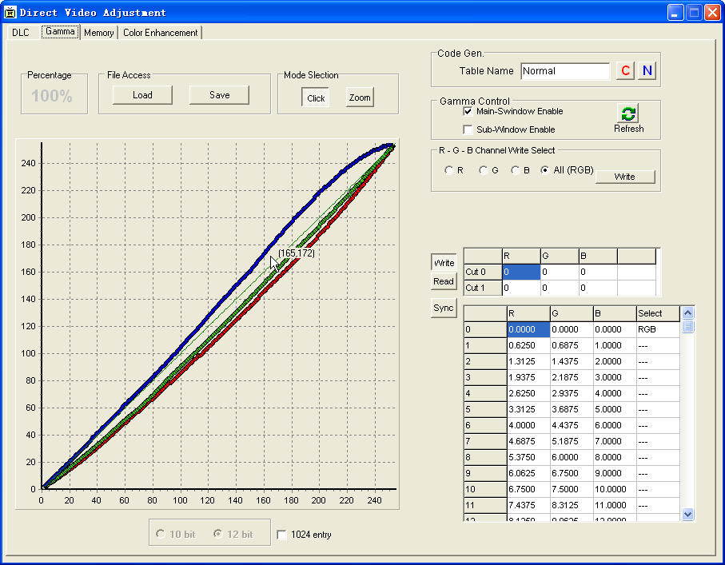
如果这个屏色温远比9300要小，只是达到了7000左右，个人建议不要遵从GAMMA走S型，建议采用拉高点B线，降低R、G线，如下图：

Slide 10
调整好GAMMA曲线后，点击N键，会生成.C的GAMMA 255阶数字曲线。
将.C里面的数组复制到牵连的效果文件中，编译代码烧录进去看看实际生产的灰阶与使用DEBUG工具烧录进去是不是有不同之处。有些屏可能再灰阶某一阶会有差异，这个就需要根据各阶所在的位置进行细调一下，如果不确定在哪里，可以根据各个大概位置将某一条线拉变动很大，就可以查找到这一阶的位置了。
调整好GAMMA后，通过调整工厂菜单里面的对比度，亮度，RGB-GAIN值去把各个通道的色温都控制好道9300。

Slide 11
注：
色温高了将B拉低，色温低了将B抬高。尽量使用S型线条，那样白色亮度高，黑色亮度低。

Slide 12
二、DLC
DLC主要是BK1A寄存器，主要调的对比度和亮度。
1，亮度调整：
BANK1A_1E调大亮度就高，注意看灰阶防止亮阶饱和；
另背光值是对亮度影响最大的。首先确认好。
2，对比度调整：
BANK1A_28，调大对比度就高。
3,BLE调整：
主要调暗阶不够黑，有些屏对比度差暗阶看起来很亮，调整方法如下：

Slide 13
调的寄存器是BANK1A_20/21，20是斜率，21是起点，斜率/起点 越大黑电平范围就越宽；
WLE调整：
和BLE相反调亮场，一般亮场调得少。

Slide 14
三、COLOR
选择COLOR页面，选中BANK18，读取寄存器值如下图：

Slide 15
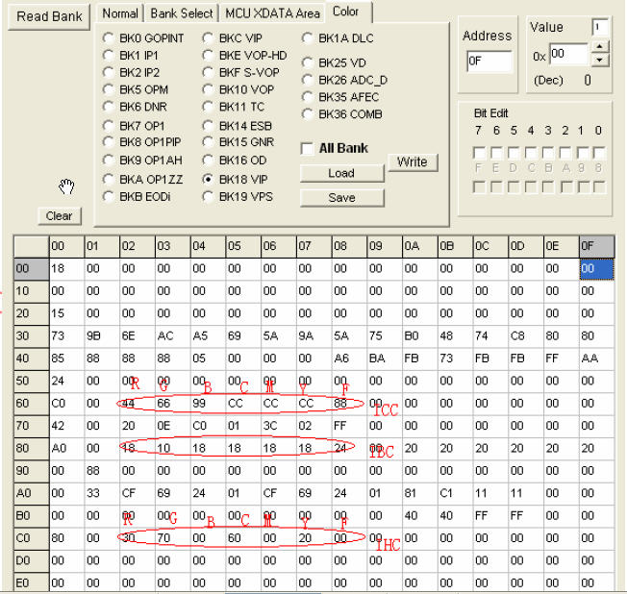

Slide 16
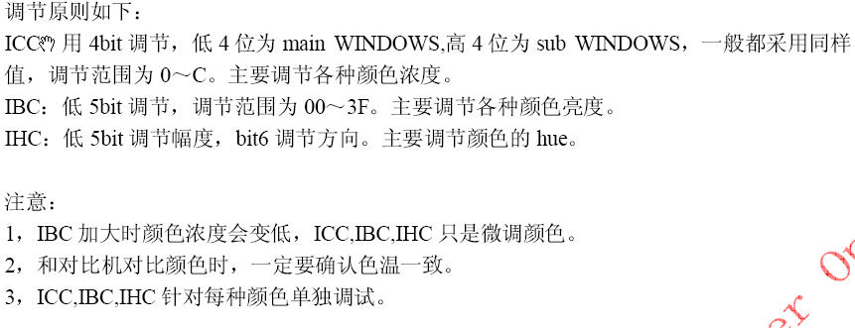

Slide 17
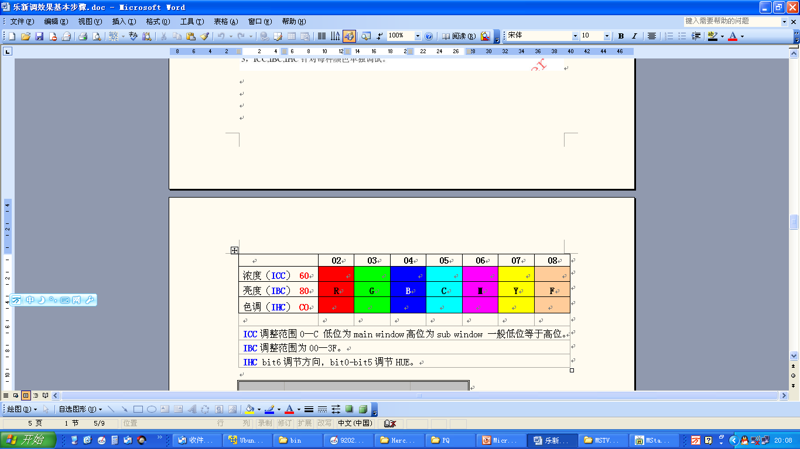

Slide 18
下面以肤色为例说明一下:
肤色ICC对应寄存器BK_18_68[3-0] 饱和度gain；如果肤色偏淡增大ICC，偏浓就降低。
肤色IBC对应寄存器BK_18_88[5-0] 肤色亮度；如果肤色偏暗可增大IBC，最大值 3F；肤色亮度增加会使肤色减淡，反之则加浓；如何肤色不够浓可以考虑降低肤色亮度。
肤色IHC对应寄存器BK_18_C8[5-0] ，BIT6是反相，主要校正颜色是否需要偏，如肤色需要偏红或偏黄，0---3F可以调偏红的程度，40---7F可以调偏黄的程度，

Slide 19
也就是说0—3F相当于调偏的程度，BIT6可以改变偏的方向。

Slide 20
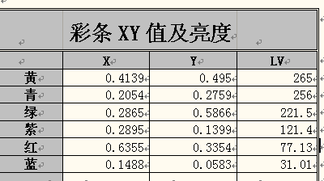
用色温仪可以量出各颜色XY值再对比机对比，以下值只作参考。

Slide 21
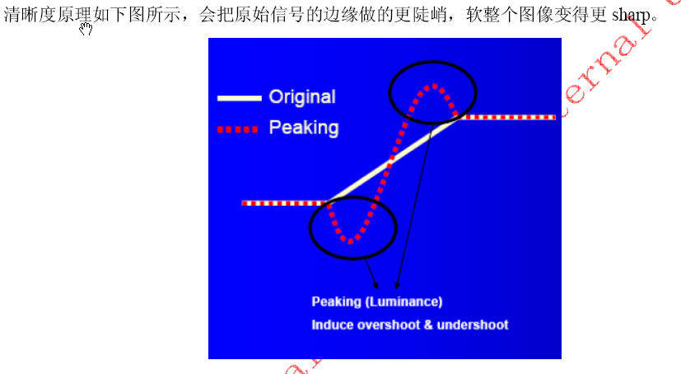
四、清晰度
清晰度各客户一般都不一样，与噪点成反比，清晰度越高，噪点就会越多，要噪点少，降点清晰度画面就会蒙，折中取舍吧。

Slide 22
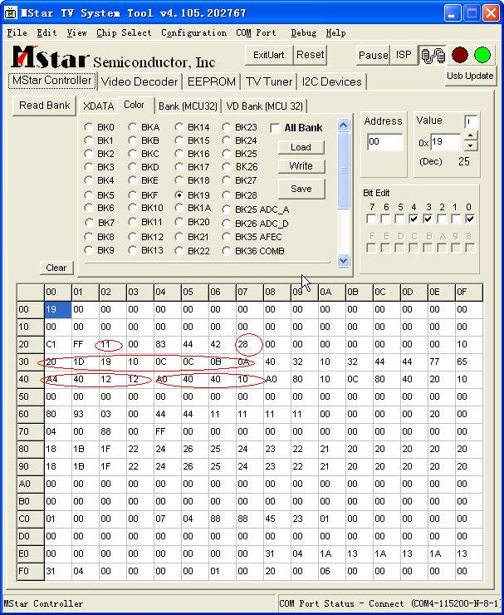

Slide 23
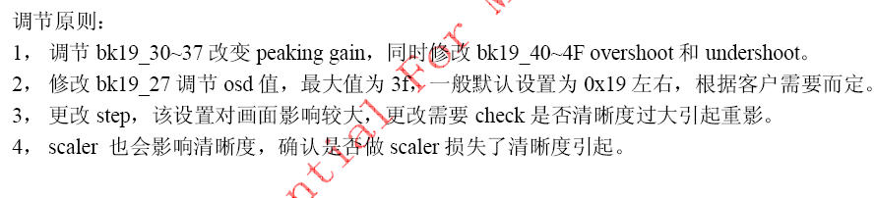
调整原则如下：

Slide 24
五、PQ表填写
下以修改PEAKINGBAND为例说明一下。
如我们要修改HDMI，1080P 下BK19_30 为20.要写进PQ表，我们如何在PQ表中找到对应页面？
1，先在程序中找到PQ表生成的函数，打开color_reg.h在里面可以查找要修改的寄存器定义，查找方法，如BK19_30,
#define REG_SC_BK19_00_L _PK_L_(0x19, 0x00)
#define REG_SC_BK19_00_H _PK_H_(0x19, 0x00)

Slide 25
BK19对应BK19, 但是30不是对应30，因为程序中有高低位，所以需要将30/2=18*2=30 （十六进制）除2乘2结果相等（30==30）那么对应寄存器地址就是（低位）REG_SC_BK19_18_L ；
如果除2乘2不相等那寄存器地址就是（低位）REG_SC_BK19_18_H 如:31/2=18*2=30 （31！=30）；
现在找出了对应寄存器地址，搜索一下，可以查到在MST_VIP_Peaking_band_Main中有定义调用，打开PQ表，用VIP_Peaking_band在PQ表中搜索，可以找到对应该VIP_Peaking_band列。

Slide 26
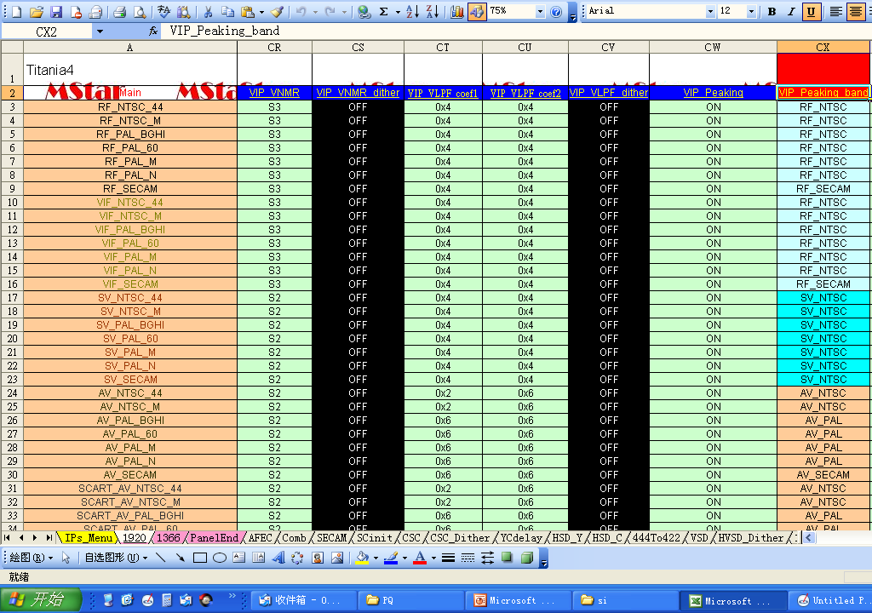
如下图：

Slide 27
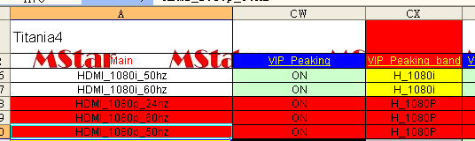
先了解一下PQ表有架构。首先有屏的选择一般1920*1080的屏用1920那一页参数，其余的用1366的。
左边第一列为对应的各TIMING，所有通道的TIMING都有列出，水平的是该TIMING所有PQ参数值。
如上图我们找出了VIP_Peaking_band列，然后我们找到对应TIMING，HDMI_1080P_50HZ等，对应Peaking_band为H_1080P

Slide 28
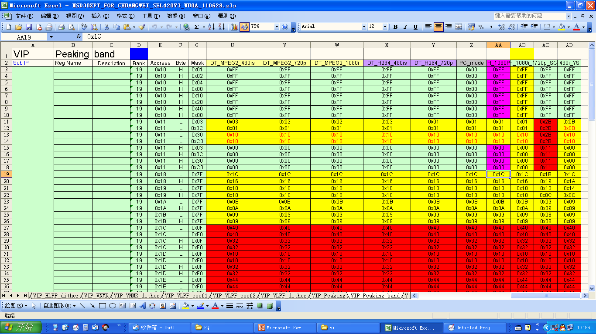
点VIP_Peaking_band进入VIP_Peaking_band设置页面如下图：

Slide 29
Bank | Address | Byte | Mask
19 | 0x10 | H | 0x01
BANK =19；
Address=18; 上面计算出来的地址；
Byte =H或L，高位和低位；
MASK= 所修改的值最大值，有时候感觉写进PQ表的值不对查一下是不是超过MARK值了。
我们找到BK19_18_L值是0X1C,直接改成0X20就好了，还有一种方式 增加一列COPY H_1080P然后在调用的时候改一下调用那一列。

Slide 30
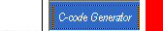
然后保存点C-code Genrator编译,在PQ表的第一页左上角位置。
编译完后烧进板子，验证一下是否有改到或改错！

Slide 31
六、其它的一些寄存器调试
1，SCBK10_A0 BIT0 GAMMA总开关
2，亮度，对比度调整
ATV，AV，SV的亮度对比度跟comb，scaler，矩阵关系较大，一般我们会先调comb，这个影响较大,再按下面顺序调试.
Comb Reg：bk36_73,74(对比度，亮度)

Slide 32
3，color bar串色调整
bk36_60:IF compensation (对TV有用)
bk36_83:CTI mode,cb/cr low pass mode
bk36_C0: 红蓝分界较明显
sc_bk2_14 bit[3,0]:y/c delay pipe step,bit 4 为 y delay enable
sc_bk27_44: CTI band pass filter coefficient
sc_bk27_40 bit0: CTI enable, bit1: CTI median enable
bk38_1E:对secam有作用

